Slide 1


МЕРТОН РОБЕРТ. СОЦИАЛЬНАЯ ТЕОРИЯ И СОЦИАЛЬНАЯ СТРУКТУРА
01
Смирнова Анна, БПМИ194

Slide 2
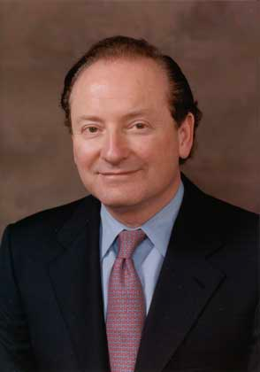
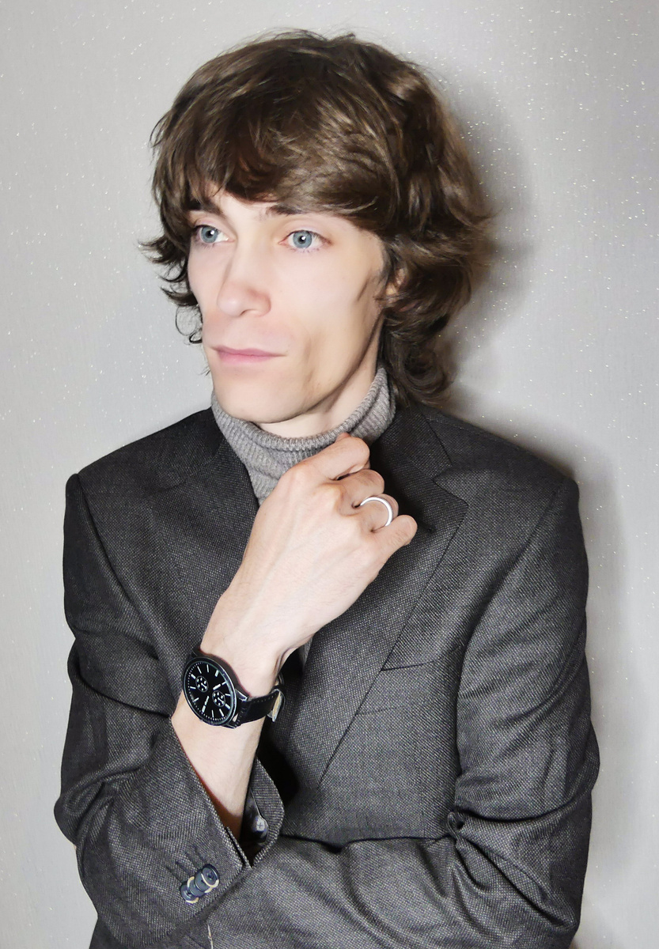
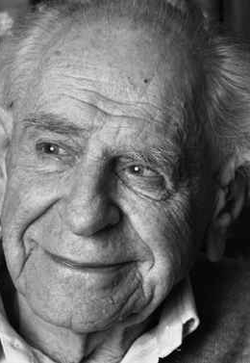
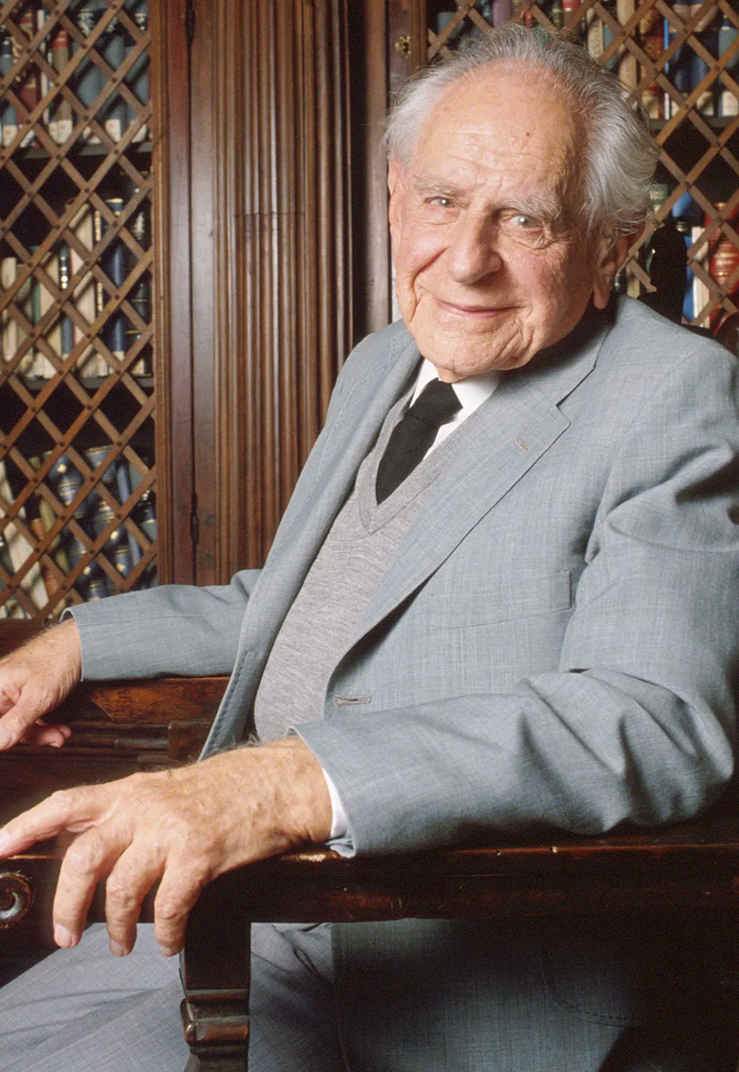

МЕРТОН РОБЕРТ
1910 — 2003
Один из самых известных американских социологов XX века.
«Мертон формирует основы социологического анализа науки как особого социального института с присущими ему ценностно-нормативными регулятивами»
02

Slide 3
Предметом социологии науки в самом широком смысле является динамическая взаимозависимость между наукой как постоянной социальной деятельностью, в которой рождаются культурные и цивилизационные продукты, и окружающей социальной структурой. Объектом изучения для нее служат взаимные связи между наукой и обществом, и те, кто всерьез посвятил себя исследованиям в области социологии науки, были вынуждены это признать.
ЧТО ИЗУЧАЕТ СОЦИОЛОГИЯ НАУКИ?

Slide 4
«ЭТОС НАУКИ — ЭТО АФФЕКТИВНО ОКРАШЕННЫЙ КОМПЛЕКС ЦЕННОСТЕЙ И НОРМ, СЧИТАЮЩИЙСЯ ОБЯЗАТЕЛЬНЫМ ДЛЯ ЧЕЛОВЕКА НАУКИ».

Slide 5
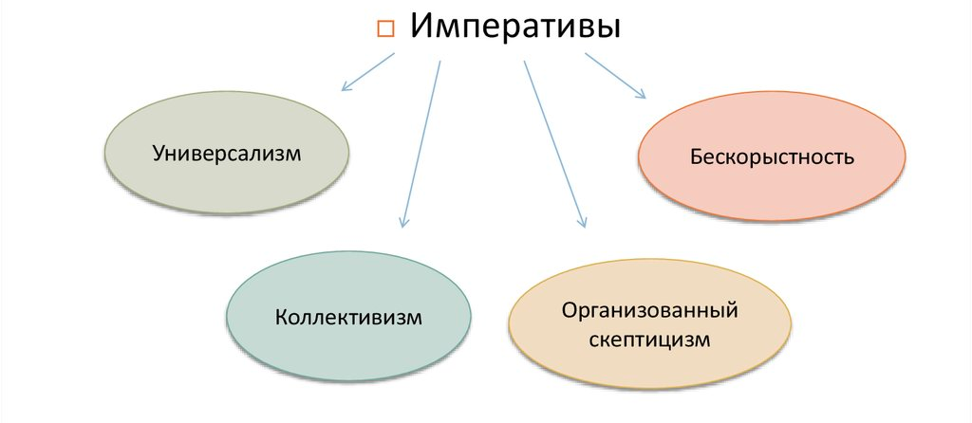
ЧТО ТАКОЕ ЭТОС НАУКИ И КАКИЕ НОРМЫ ЭТОСА НАУКИ ВЫДЕЛЯЕТ Р. МЕРТОН?

Slide 6
УНИВЕРСАЛИЗМ
Претензии на истину, каким бы ни был их источник, должны быть подчинены заранее установленным безличным критериям: должны согласовываться с наблюдением и ранее подтвержденным знанием.
05

Slide 7
АКТУАЛЬНО :)
Ограничивать доступ к научной карьере на каких-либо иных основаниях, кроме недостатка компетентности, значит наносить ущерб приумножению знания
06
Универсализм лицемерно утверждается в теории и подавляется на практике.

Slide 8

КОММУНИЗМ
= общее владение благами
07

Slide 9
КОММУНИЗМ
Учитывая такой институциональный акцент на признании и уважении как единственном праве собственности ученого в его открытиях, «нормальной» реакцией становится озабоченность научным приоритетом
08
Коммунизм научного этоса несовместим с определением технологии как «частной собственности» в капиталистической экономике.

Slide 10
ВОПРОС ЗАЛУ
Учитывая такой институциональный акцент на признании и уважении как единственном праве собственности ученого в его открытиях, «нормальной» реакцией становится озабоченность научным приоритетом
09

Slide 11
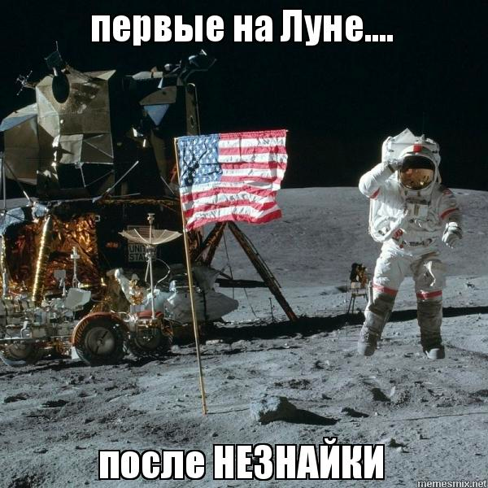
ВОПРОС ЗАЛУ
10

Slide 12
НЕЗАИНТЕРЕСОВАННОСТЬ
Деятельности ученых подчинены строгому полицейскому надзору, причем, быть может, в такой степени, которой нет параллелей нив одной другой сфере деятельности.
11
У ученого должна быть одна цель - бескорыстное желание познать истину

Slide 13
ОРГАНИЗОВАННЫЙ СКЕПТИЦИЗМ
В современном тоталитарном обществе
и антирационализм, и централизация институционального контроля служат ограничению поля научной деятельности.
12
= скептицизм - философское направление, отрицающее всякую возможность достоверного познания объективной действительности.

Slide 14
ИТОГ
Универсальность - наука везде одинакова, нам неважны раса / пол и так далее
Коммунизм - все общее, знания в том числе
Незаинтересованность - бескорыстный поиск истины, никакой личной выгоды
Организационный скептицизм - обязанность ученого проверять достоверность того, что он берет от предшественников и унитывать прошлые ограничения
13

